Slide 1

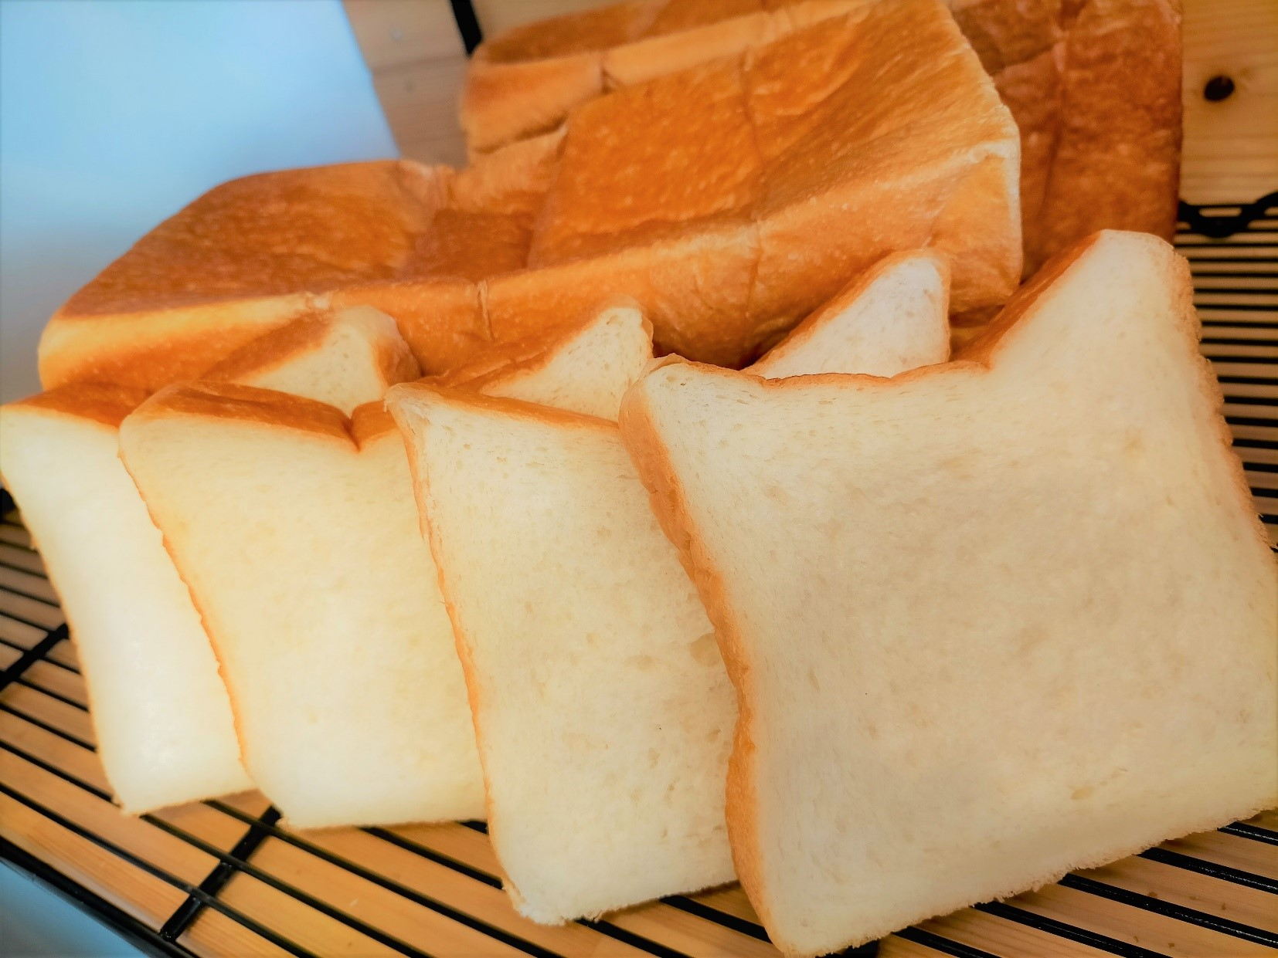
食パンのスライスサービスは
ご予約をお願いします
・当店の食パンは非常に柔らかいため焼きたてすぐのスライスができません
・スライスのご予約は、ご来店時間の4時間前までにお願いいたします
※食パンのスライスはプレーンのみとさせていただきます
※食パンのお取り置きは17:00までです
4枚切り…1枚約2.7㎝
5枚切り…1枚約2.2㎝
6枚切り…1枚約1.8㎝

